Slide 1
Braća Lumière
Izradile: Gloria Glavurtić, Gabrijela Perković, Anamaria Vujić, 7. b
Osnovna škola „Turnić”

Slide 2
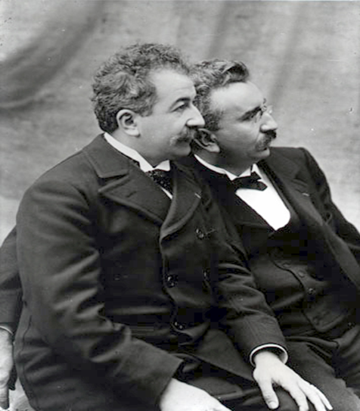
August i Louis Lumière
Auguste (1862. - 1954.) i Louis (1864. - 1948.)
rođeni u Besanconu
obitelj se bavila fotografijom
studirali su prirodne znanosti: kemiju (Auguste) i fiziku (Louis)
temeljito su ovladali laboratorijskim procesima
1894. godine odlučili usavršiti Edisonov kinetoskop („kino za jednog gledatelja‘)
1895. godine izumili su kinematograf
Moisson, glavni mehaničar u tvornici, izradio prvu filmsku kameru

Slide 3
Prva filmska kamera
vrpca od 35 mm
Joseph A. Plateau -16 sličica u sekundi - efekt prividnog kretanja
izum služi za snimanje, kopiranje materijala i projekciju
velik pomak kinematografije – filmove je moglo gledati mnoštvo ljudi

Slide 4
Prvi film
13. veljače 1895. godine – patentiran izum
prvi film ,,Izlazak radnika iz tvornice Lumière" - 22. ožujka 1895.
prva komercijalna kinoprojekcija – film ,,Ulazak vlaka u stanicu” - 28. prosinca 1895.
pariški Grand Cafè
jak i upečatljiv
120 gledatelja, jedna minuta - 17 metara celuloidne filmske vrpce
„cinetoscope de projection” preimenovan u „cinematographe"
grčki izraz kinema =pokret; graphein = pisati

Slide 5
Filmovi braće Lumière
Izlazak radnika iz tvornice Lumiere
Ulazak vlaka u stanicu
Barka napušta luku
Doručak bebe
Poliveni poljevač
Kovači
Rušenje zida
Posuda s crvenim ribicama
Kupanje u moru
Otkrivanje spomenika
Iskrcavanje sudionika kongresa
Život i muka Isusa Krista

Slide 6
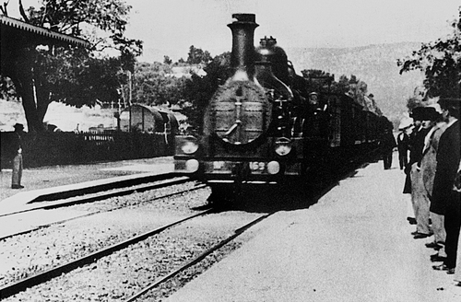
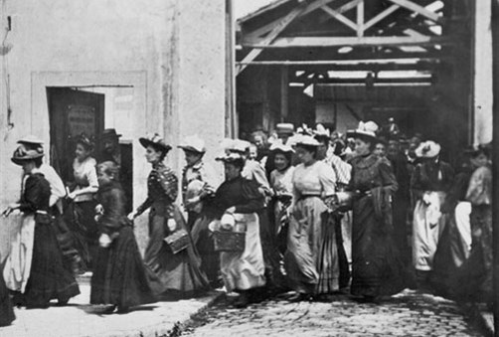
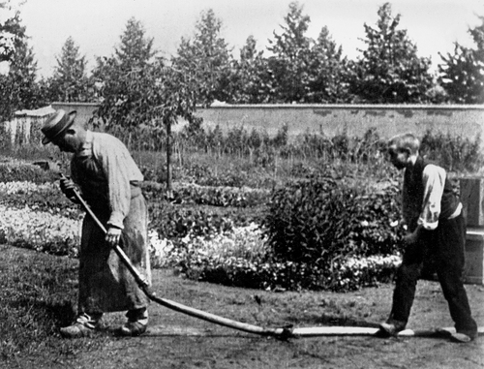
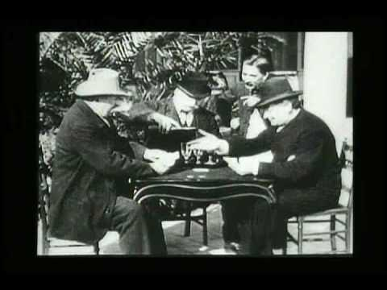

Slide 7
Doprinos filmu
Loius – kompozicija, kadriranje i svjetlo
„skrivena kamera” – temelji dokumentarnog filma
"Ulazak vlaka u stanicu" - filmski planovi, snimatelji, montaža
Promioovo otkriće vožnje kamere
film „Rušenje zida” - vrpca unazad

Slide 8
Kasniji život
brz i ekspanzivan razvoj filmske tehnike
prestaje fasciniranost publike dokumentarističkim filmskim iskazima
odustaju od snimanja filmova
August – medicina
Louis – istraživanje reljefnog platna, boje i širokog platna; 1919. godine - član Francuske akademije; 1946. godine povjerio oko 1800 filmova francuskoj kinoteci, 60 ih je sam režirao

Slide 9
Hvala na pažnji !

